Slide 1
简易计算器
胡泽东

Slide 2
项目介绍
1. What’s this?
2. Why do this?
简易计算器
锻炼实践能力，了解如何做好一个项目
3. How do this?
4. Conclusion
设计界面->设计逻辑判断->不断调试，修改代码
结论

Slide 3
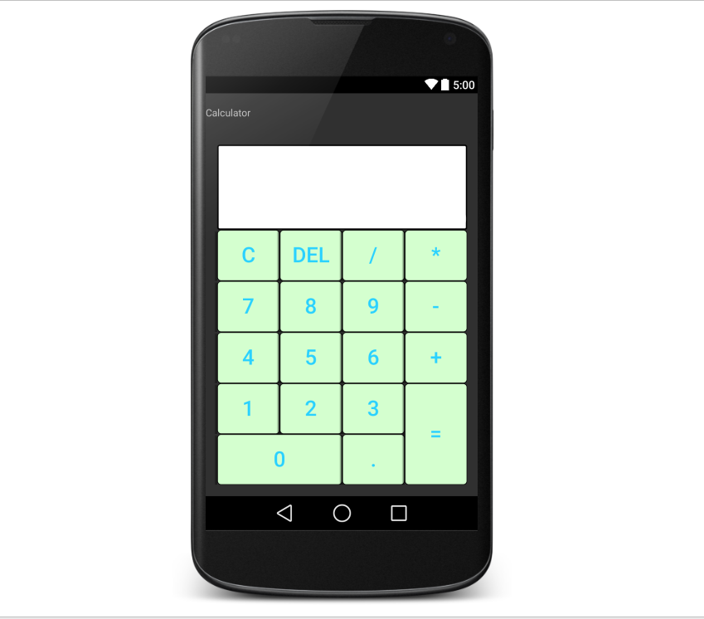
实物效果与功能
+
C
-
*
DEL
/

Slide 4
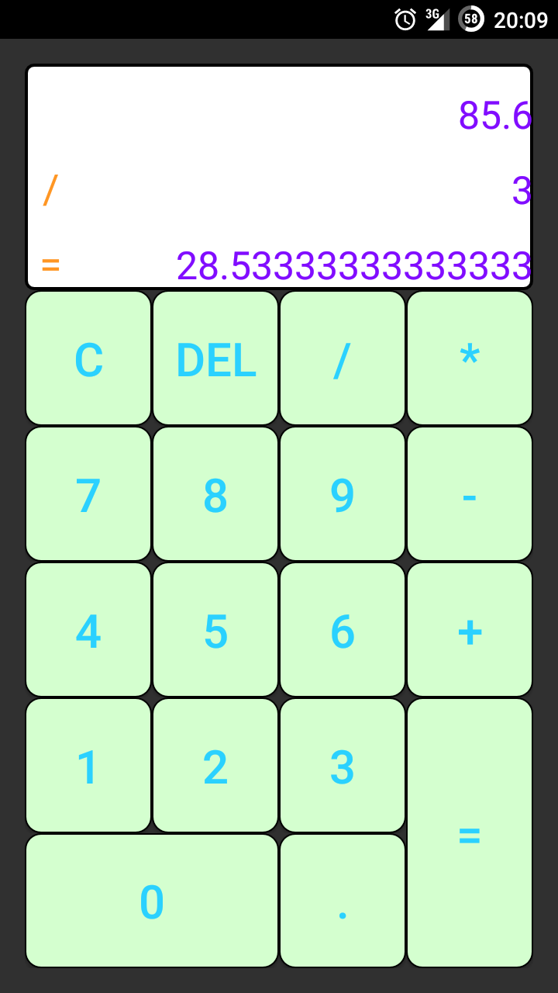
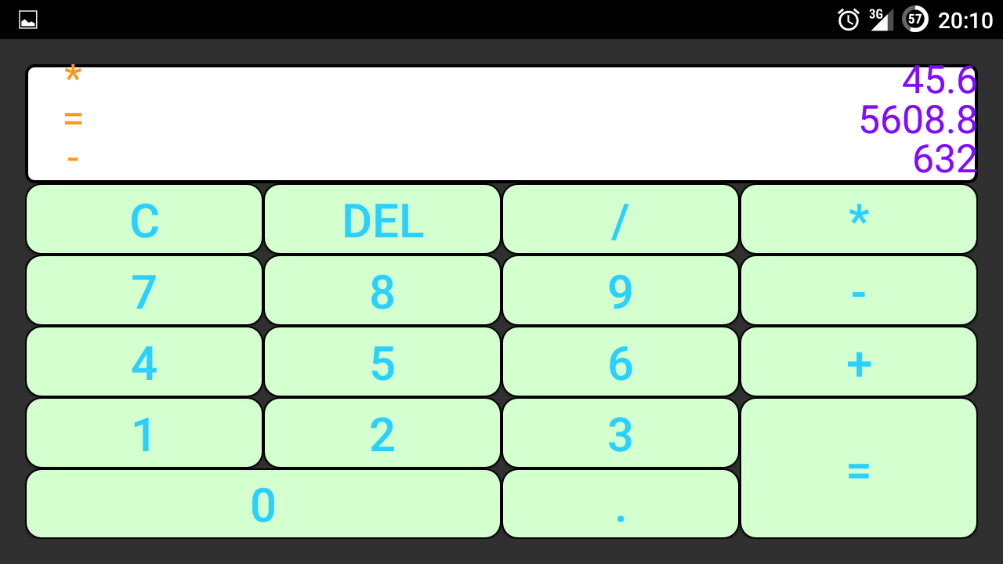
运行演示

Slide 5
遇到问题
小数点
连续计算
界面设计
代码设计混乱
调试bug多
逻辑设计
输入输出

Slide 6
Solution(解决方案)
1.工具软件方面：
如：软件使用方面，报错
教学视频，baidu,google,stackoverflow
2.app程序方面：
如：逻辑设计，界面设计，程序小bug
  注释，断点调试

Slide 7
收获总结
通过这次小项目，
1.了解如何开发安卓项目，
2.开发安卓软件是一件挺有意思的事
3.学会主动积极查询资料---api，google
4.熟练使用eclipse，android studio，github

Slide 8
TAHNKS

